Slide 1
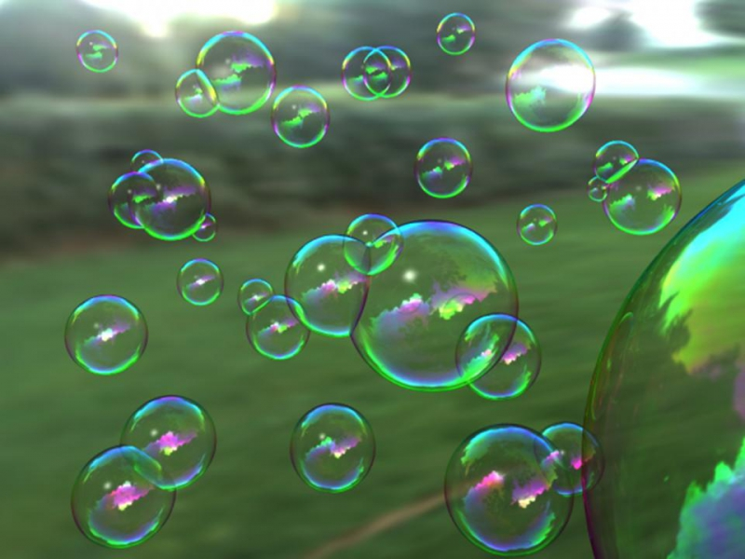
МЫЛЬНАЯ ИСТОРИЯ
от Федоровой Дарьи
Старшая группа № 3, д/с 34
Г. Новочебоксарска
Notes:
Вряд ли кто-то, намыливая руки, задумывается, как появилось мыло. А зря!!!!!!!! В том виде, в котором мы знаем мыло сейчас, оно появилось только в 8 веке нашей эры – его изобрели арабы. Наши далекие предки для мытья и стирки одежды долгое время использовали дары природы. Долгое время мыло использовали лишь в лечебных целях За чистотой не следили даже представители высоких сословий. Расцвет мыловарения начался с 13 века Тайна создания мыльного состава охранялась очень строго. С 15 века в привычку людей вошло мытье рук перед едой и после посещения туалета, а также использовать мыло для стирки одежды. Лишь при царе Петре I открылись первые мыловаренные фабрики. Сегодня на прилавках магазинов можно видеть тысячи сортов твердого и жидкого мыла Мыло можно приготовить в домашних условиях

Slide 2
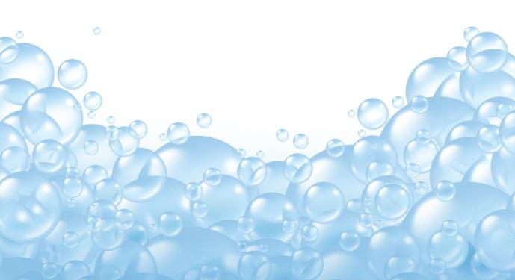
КАК ПОЯВИЛОСЬ МЫЛО?
Легенда гласит, что латин. слово «sаpо» (мыло) произошло от названия горы Сапо в Древнем Риме, где совершались жертво-приношения богам. Животных сжигали на костре. Их жир смешивался с золой костра и с дождями стекал в реку Тибр.

Slide 3
В реке жители стирали белье.
В последствии, кто-то из них заметил,
что эта смесь хорошо отстирывает белье.

Slide 4
В том виде, в котором мы знаем мыло сейчас, оно появилось в 8 веке нашей эры. Его изобрели Арабы.

Slide 5
С 15 века в привычку людей вошло мыть руки перед едой и после туалета, а также использовать мыло для стирки одежды.

Slide 6
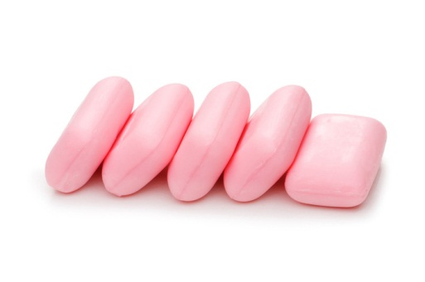
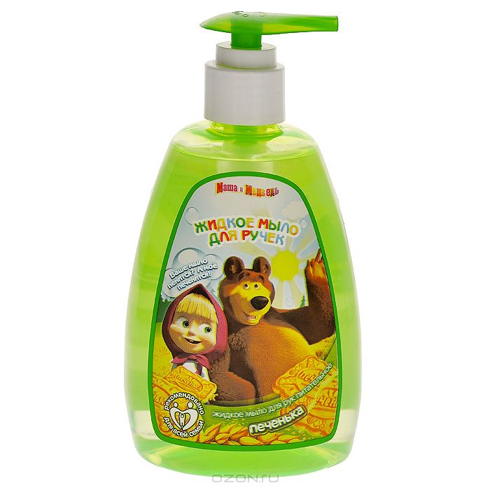
Для чего нужно мыло?
Для предотвращения распространения болезней.
Для создания шампуней, кремов и т.д. в косметологии.
Для стирки одежды.
Портной использует для черчения выкроек.
Для защиты металла от ржавчины в металлопромышленности.
Еще мыло выручит в ситуации, когда молния на куртке или джинсах заедает или слишком тугая. Тогда помогает провести мылом по задней стороне застежки – она будет открываться-закрываться как по маслу.

Slide 7
Как сделать Мыло?
Растопить мыльную основу на водяной бане

Slide 8
2. Добавляем в мыльную основу красители и эфирные масла (для аромата)

Slide 9
1. Разливаем мыльную основу в формы 2. Ставим формы в холодное место.

Slide 10
ВОТ ТАКОЕ КРАСИВОЕ ПОЛУЧАЕТСЯ МЫЛО…..

